Slide 1


Dein Team – eine Sprache

Slide 2
SpeakSphere ist ein Kommunikationskonzept, bestehend aus Hard- und Software.

Slide 3
SpeakSphere kann vom Auftraggebenden konfiguriert werden.
Servermerkmalen
Konnektivitäten
modulare Intelligenz

Slide 4
SpeakSphere Server beinhaltet die Wahlmöglichkeiten zwischen
On-Premise
Cloud-Managed
Self-Managed

Slide 5
SpeakSphere Connectivity ermöglicht die Anbindung in
DECT
LAN/WLAN
Bluetooth
eigenen 5G-Netze
IP

Slide 6
SpeakSphere Intelligence beschreibt den Einsatz von
LLM (Large Language Models)
pre-trained agentische RAGs
individuell konfigurierbare RAG-Agenten
AI Content Management System (CMS)
AI-enabled Knowledge Graph
Identity & Access Management System (IAM)
Echtzeitfähige IIoT-Integration

Slide 7







Echtzeitübersetzung
Unabhängig von Muttersprachen
Erwerb der Fachsprache
Modularer Aufbau
Umfassende Integrationstiefe
Datensicherheit und Datenhoheit
Voll edgefähig

Slide 8

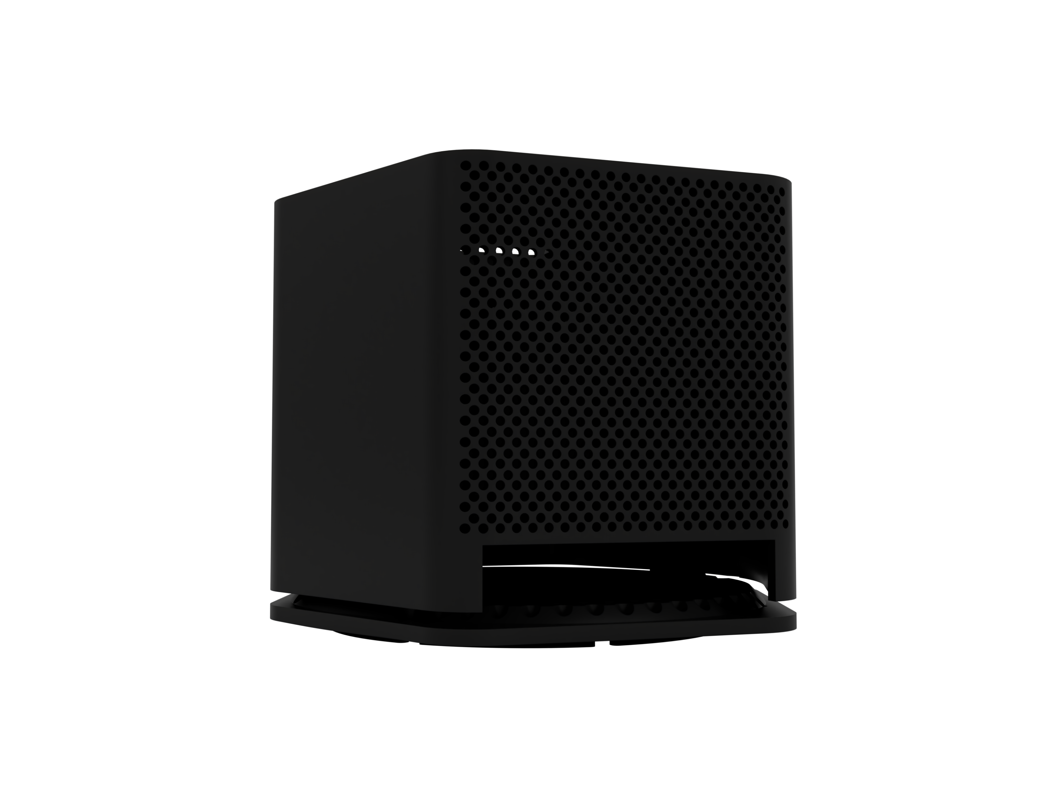
Dein Team – eine Sprache
Es folgt der Fachinhalt zu
Security by design

Slide 9
Die On-Premise-Lösung kann in abgeschotteten Netzwerksegmenten betrieben werden, was Zugriff durch Dritte verhindert.

Slide 10
Im Cloudbetrieb setzt SpeakSphere auf
zertifizierte Rechenzentren,
24/7-Monitoring und
DDoS
(Distributed Denial of Service) -Schutz.

Slide 11
Sämtliche Kommunikation erfolgt in Ende-zu-Ende-Verschlüsselung in aktuellen Standards.

Slide 12
Ruhende Daten werden auf Datenträgerebene verschlüsselt und bleiben im Falle eines Datendiebstahls weitestgehende unlesbar.

Slide 13
Datenflüsse sind gemäß dem Prinzip der geringsten Rechte aufgeteilt.

Slide 14
Personenbezogene Daten werden streng nach DSG-VO organisiert, wie Speicherbegrenzung, Löschung und Zweckbindung

Slide 15
SpeakSphere beinhaltet eine
Identitäts- und Rechteverwaltung
Multi-Faktor-Authentifizierung
lückenlose Zugriffsprotokollierung

Slide 16
SpeakSphere orientiert sich an Vorgaben des BSI (Bundesamt für Sicherheit in der Informationstechnik) – beispielsweise durch redundante Systemauslegung zur Ausfallsicherheit (hochverfügbare Clustering-Optionen, Fallback-Lösungen bei Netzausfall), regelmäßige Security-Scans und Updates, sowie ein umfassendes Incident-Response-Konzept.

Slide 17
Die Entwicklung und Wartung der SpeakSphere-Software erfolgt nach einem Information Security Management System (ISMS), das an ISO/IEC 27001 angelehnt ist.

Slide 18
Sicherheitsmaßnahmen werden kontinuierlich geprüft und verbessert. Dies beinhaltet Penetrationstests, Code Reviews auf Sicherheit, sowie regelmäßige Updates/Patches der verwendeten Drittkomponenten.

Slide 19
Kunden in regulierten Umfeldern erhalten zudem Dokumentationen wie Verarbeitungsverzeichnisse, Schutzbedarfsfeststellungen und ggf. Zertifizierungsunterlagen, um die Konformität gegenüber Prüfern belegen zu können.

Slide 20
SpeakSphere folgt den Möglichkeiten einer Plattformlösung und modularen Erweiterungsmöglichkeiten.

Slide 21
Dein Team – eine Sprache
SpeakSphere GmbH
Bautzner Straße 45-47
01099 Dresden
https://speaksphere.com
info@speaksphere.com

